Slide 1
SSAFY 5기 1학기
Final Project
대전 5반 12조 : 노영주 정민규
http://www.free-powerpoint-templates-design.com

Slide 2
Around : N
N 세권 찾기

Slide 3
01
프로젝트 소개
02
계획 및 시장분석
03
프로젝트 기능
04
후기
Around : N

Slide 4
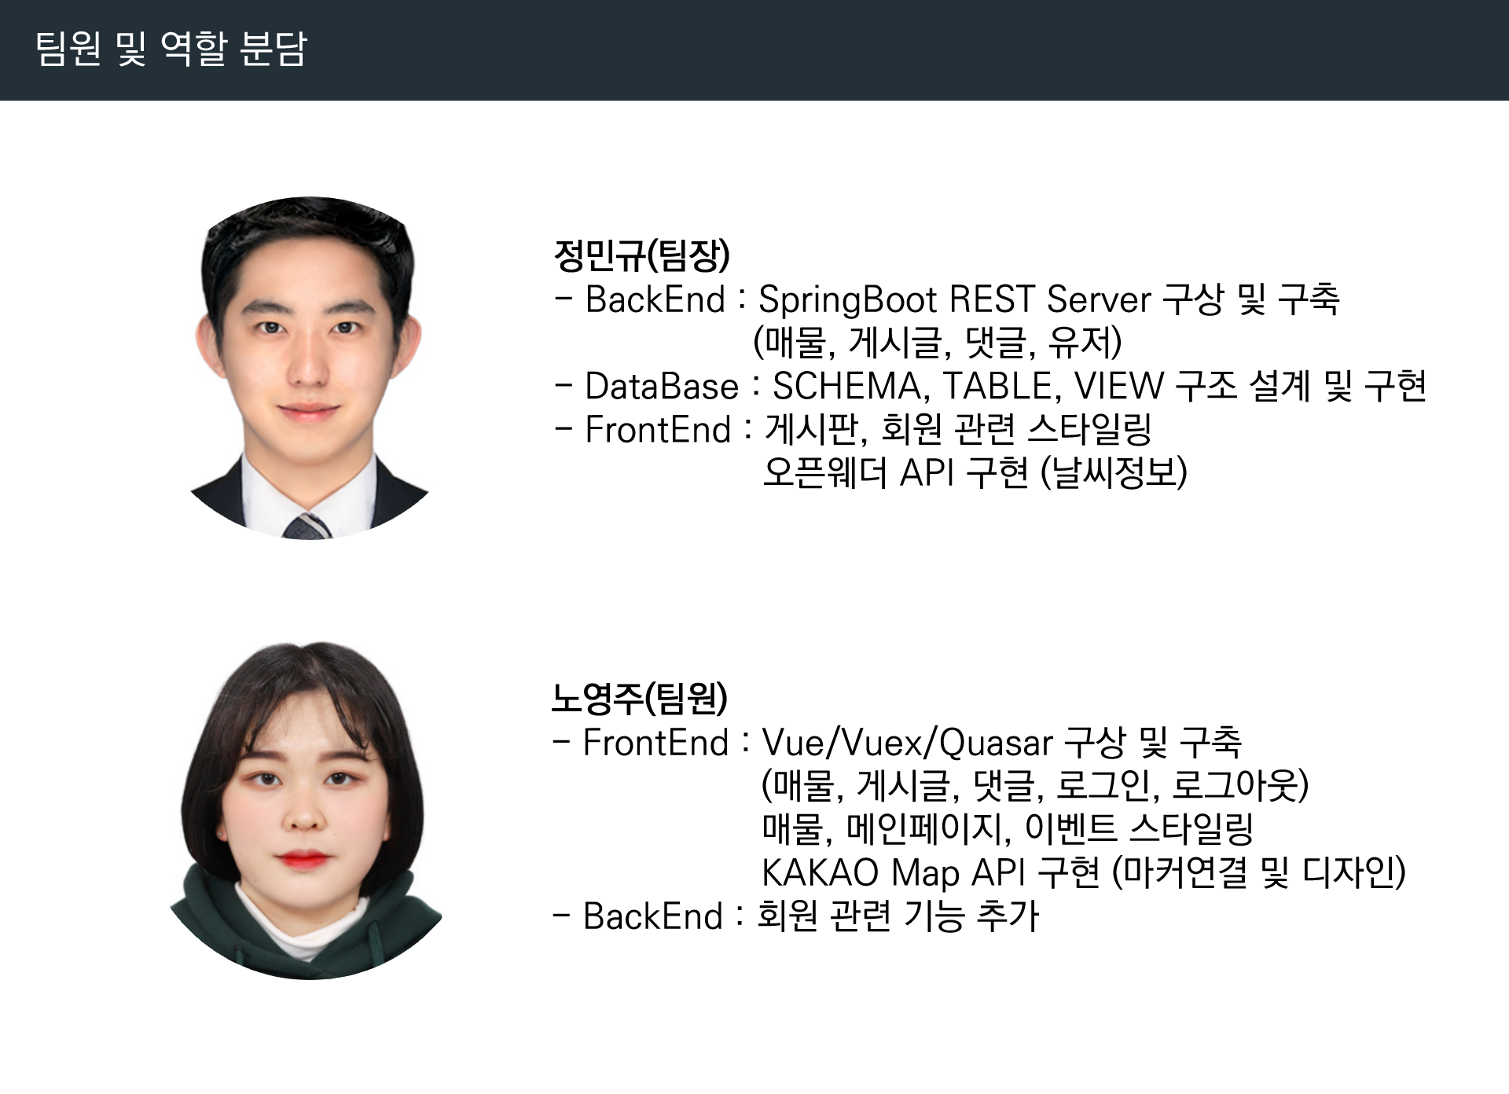

Slide 5

기획 배경 및 목표
2. 날씨, 길찾기
사용자 길찾기,
해당 동의
날씨 정보 제공
1. 게시판 기능
업그레이드
기존 게시판에
사진 기능 추가
기존 HappyHouse
3. 지도 API
지도 API를 사용하여 마커표시,
편의시설 마커

Slide 6
추진 계획 (일정)
 | 5/19 | 5/20 | 5/21 | 5/22 | 5/23 | 5/24 | 5/25 | 5/26 | 담당팀원
프로젝트 기획/설계 |  |  |  |  |  |  |  |  | 전체
데이터베이스 설계 |  |  |  |  |  |  |  |  | 정민규
SpringBoot 서버구축/코딩 |  |  |  |  |  |  |  |  | 정민규
Vue/Vuex 환경구축/코딩 |  |  |  |  |  |  |  |  | 노영주
Open Weather(날씨) API |  |  |  |  |  |  |  |  | 정민규
KAKAO(지도) API |  |  |  |  |  |  |  |  | 노영주
Quasar Framework적용 |  |  |  |  |  |  |  |  | 전체
유지보수 및 수정 |  |  |  |  |  |  |  |  | 전체

Slide 7

시장 분석 - 다방
기능 비교
30%
80%
70%
90%
비교 분석
편의시설 조회 : 주차장 등 집건물에 옵션만 조회가 가능하고, 집 근처 편의시설 조회는 없음.
매물 조회 : 다방 전용 매물도 있어서 Around N보다 매물이 많다.
상세검색 : 동, 아파트 이름 검색할 수 있는 Around N에 비해 다양한 옵션 검색 가능
그 밖의 기능 : 분양정보에서 입주 모집, 분양예정 목록에서 신청 및 조회 가능.

Slide 8

시장 분석 - 다방
기능 비교
40%
80%
90%
80%
비교 분석
편의시설 조회 : 주차장 등 집건물에 옵션만 조회가 가능하고, 집 근처 편의시설 조회는 역, 교육시설 등만 있음.
매물 조회 : 직방 전용 매물도 있어서 Around N보다 매물이 많다.
상세검색 : 동, 아파트 이름 검색할 수 있는 Around N에 비해 아파트,빌라 별 각 검색 기능 있음.
그 밖의 기능 : 창업 / 사무실 오피스텔 등 다양한 분류 있음.

Slide 9






개발 환경 및 기술 스택
SCM
Git(Gitlab)
Frontend Framework
Quasar 1.15.16
Backend
SpringBoot 2.4.1
Frontend
Vue.js 2.6.11
DB
MySQL
Open API (1)
OpenWeather API
Open API (2)
kakao map API

Slide 10
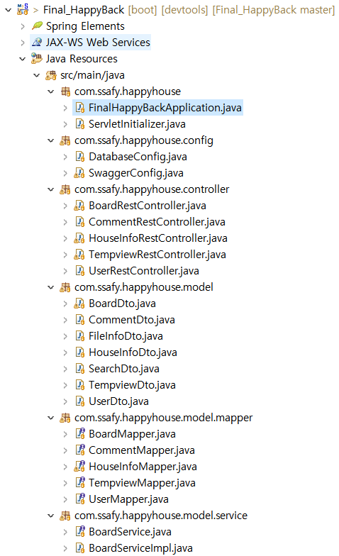
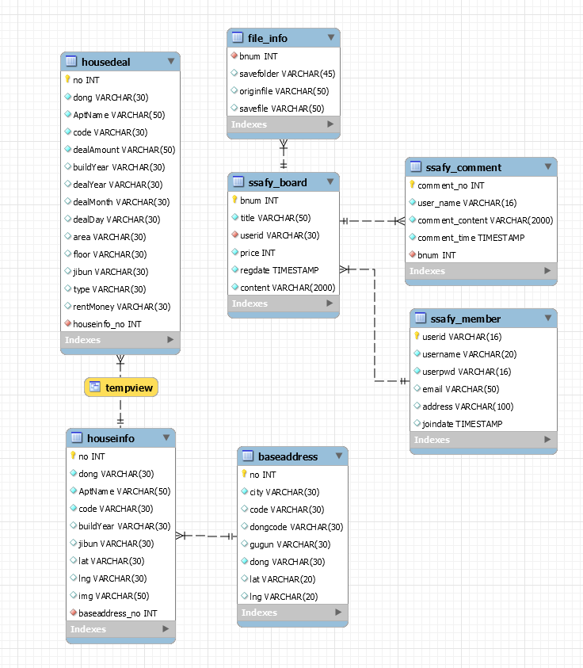
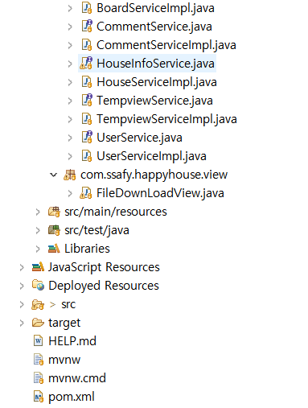
시스템 구조 - Backend
데이터베이스
구조
Spring boot 설계

Slide 11
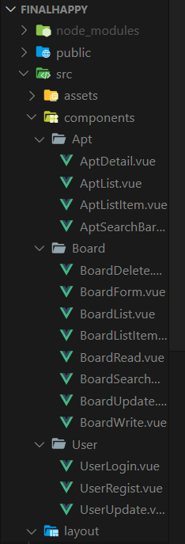
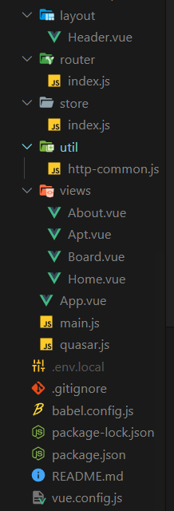

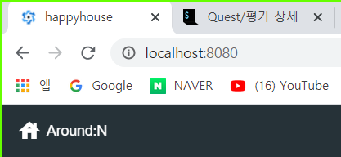
시스템 구조 - Frontend
npm install로 node_modules 생성
env.local 파일에 API 키 입력
npm run serve
localhost:8080 실행
Vue 설계

Slide 12
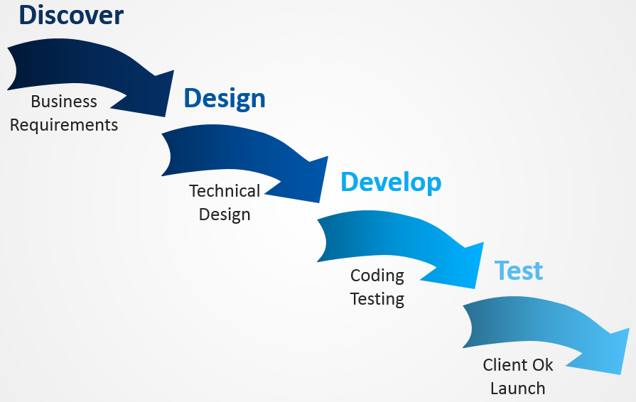
개발 패턴 - Waterfall
워터폴 방식
: 요구사항 분석 -> 설계 -> 구현 -> 테스트 -> 유지보수

Slide 13




시스템 아키텍쳐

Slide 14
기대 효과
주요 기능
사용자가 선택한 지역에 주변 상권들을 보여준다.
게시판으로 사용자가 사진과 함께 매물 평가를 물어볼 수 있다.
해당지역의 현재 날씨를 파악하여, 사용자에게 해당 매물의 지역 날씨를 보여준다.
기대 효과
해당 지역 현재 날씨 파싱
Around :N
댓글 게시판 페이징 및 삭제
질문 게시판 글 및 파일 업로드
질문 게시판 수정 및 삭제
사용자가 매물에 대한 주변 상권을 쉽게 파악할 수 있다.
질문 게시판에서 댓글과 함께 사용자가 원하는 매물 사진을 올려 질문을 할 수 있다.
해당 매물 지역의 실시간 날씨를 파악하여, 사용자가 집 보러 갈 때, 해당 지역 날씨를 알려준다.
회원 가입 , 아이디 유효검사
회원 정보 수정 및 삭제
주변 편의시설 등 조회 가능
동 , 아파트 이름별 조회 가능

Slide 15
개인별 후기
비대면 협업을 통하여 프로젝트를 완성 시켜야 하다보니
걱정이 많았습니다. 하지만 git을 통한 코드 관리와 웹엑스, 구글meet으로 의견을 충분히 주고받은 후, 노션을 통하여 to-do-list를 적어
당일 목표를 정해놓고 프로젝트를 진행하니
오히려 장소에대한 제약이 있지않아 더욱 좋았습니다.
또한, 1학기 때 배운 Backend와 Frontend 기술스택 을 이용하고,
새로운 Framework인 퀘이사를 공부, 적용시켜
원활히 프로젝트가 동작할땐 정말 짜릿하였습니다.
한학기 동안 배운 것들을 정리할 수 있는 시간이였습니다.
새로운 것들도 배웠고, 좋은 팀원분과 함께 개발하며 즐거웠습니다.
프로젝트를 하며 느꼈던 부족한 점들을
보완하여 다음에는 더 발전한 프로젝트를 진행하고 싶습니다.

Slide 16
SSAFY 5기
감사합니다
대전 5반 12조
정민규
노영주

